Slide 1
المفاهيم الأساسية حول كوفيد-19 (كورونا)

Slide 2
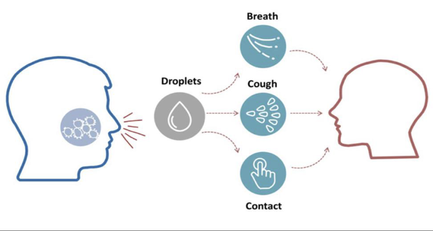

تنفس
مرض كوفيد-19 (كورونا) COVID-19 هو مرض معد تسببه متلازمة الجهاز التنفسي الحادة الوخيمة
قطرات الرذاذ
سعال
يتعافى معظم الناس من المرض
تلامس
تعاني العديد من البلدان من تفشي كوفيد-19 (كورونا) ، لذلك هناك معلومات كافية حول كيفية تجنب الإصابة ، وكذلك حول العلاجات
يمكن لأي شخص أن يصاب بفيروس كوفيد-19 (كورونا) بغض النظر عن العمر أو الجنس أو الميول الجنسية أو الانتماءات الدينية أو القبلية أو غيرها. وبالتالي ، من المهم منع التمييز والوصم والقلق

Slide 3
لا يعني الحفاظ على مسافة آمنة أن عليك التوقف عن التواصل مع بعضنا البعض. تحت الإغلاق ، يجب أن نواصل دعم بعضنا البعض بشكل خاص كبار السن والأشخاص ذوي الإعاقة ، والتأكد من أن لديهم ما يحتاجون إليه
1-2 متر
تواصل مع كبار السن وأظهر لهم دعمك
امنع الذعر أو القلق أو التمييز أو الوصم
تحقق من جارك من مسافة آمنة
تواصل مع أفراد عائلتك من خلال المكالمات والرسائل النصية
تأكد من أن كل شخص لديه ما يكفي من احتياجاته الأساسية
Notes:
From IOM IEC toolkit

Slide 4
كوفيد – 19 يمكن أن تؤثر على أي
عمر أو جنس أو عرق
الأشخاص الذين تأثروا بـ كوفيد-19 لم يرتكبوا أي خطأ
إنهم يستحقون دعمنا وتعاطفنا ولطفنا
امنع الذعر أو القلق أو التمييز أو الوصم
ابقاء التواصل معهم وأسرهم ، مع اتباع احتياطات السلامة بدقة
لمزيد من المعلومات يرجى الاتصال بمركز اتصال المنظمة الدولية للهجرة: 80012525 (مجانا) - 0662112525
Notes:
From IOM IEC toolkit

Slide 5
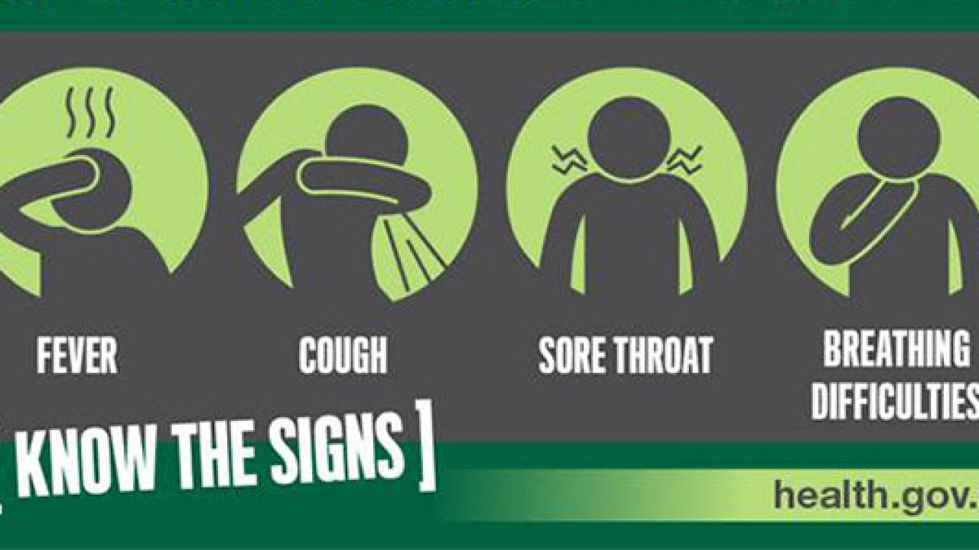


الأعراض الأكثر شيوعًا
    حمى أو قشعريرة
    ضيق في التنفس
    سعال جاف
    إلتهاب الحلق
تشبه إلى حد كبير الأنفلونزا العادية
إذا كانت لديك أي أعراض ، فاطلب النصيحة الفورية من أقرب مقدم رعاية صحية
إذا لاحظت أي شخص يعاني من هذه الأعراض ، اقترح عليه الذهاب إلى أقرب مقدم رعاية صحية
أقرب عيادة:
(أضف رقم الهاتف / العنوان المناسب لأقرب مرفق صحي)

Slide 6
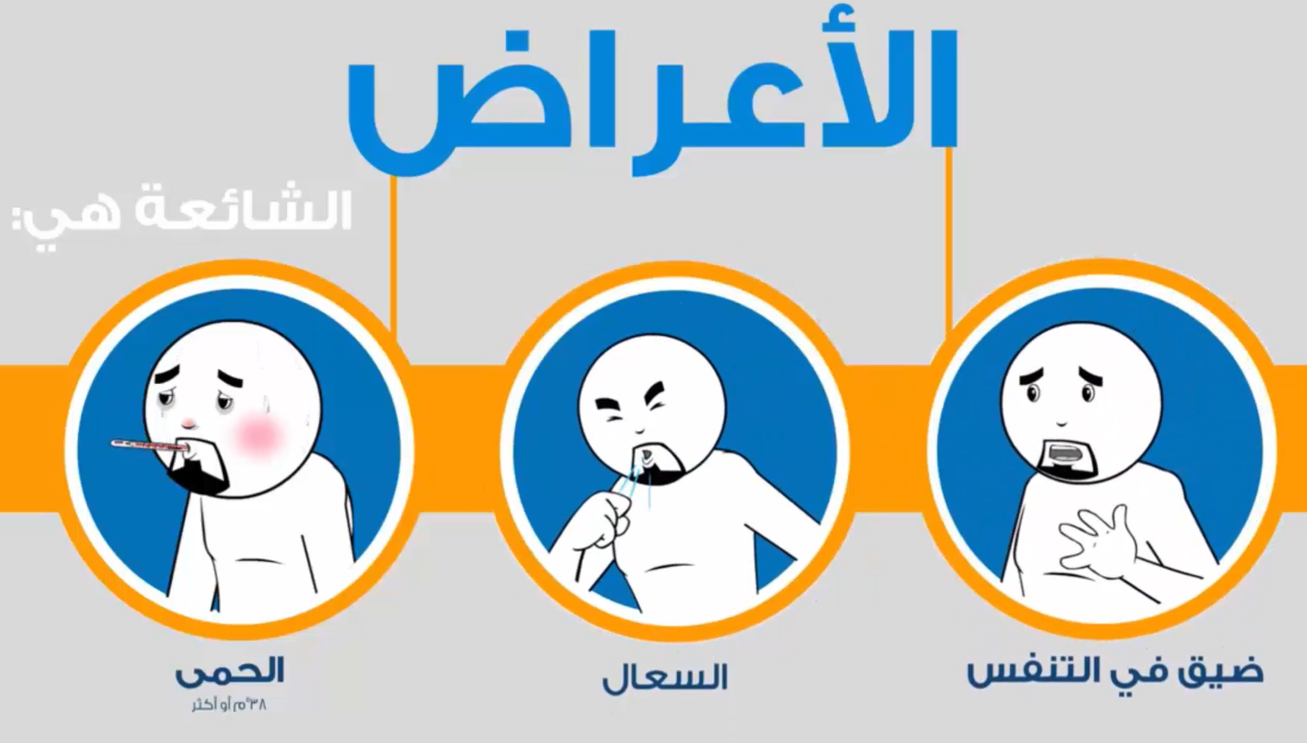

Slide 7
الممارسات الصحية والنظافة
لمنع العدوى
(صالح للجميع)

Slide 8
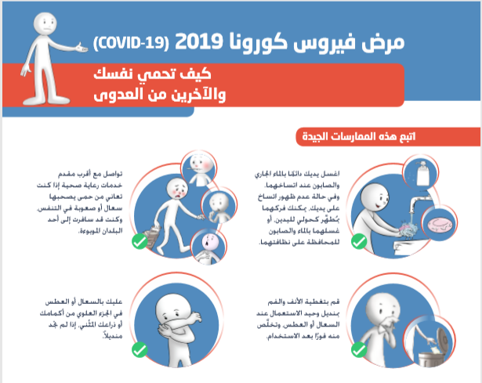


Slide 9

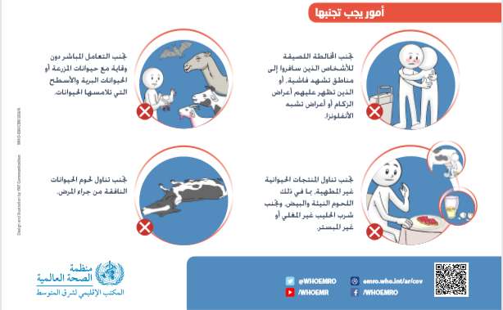

Slide 10
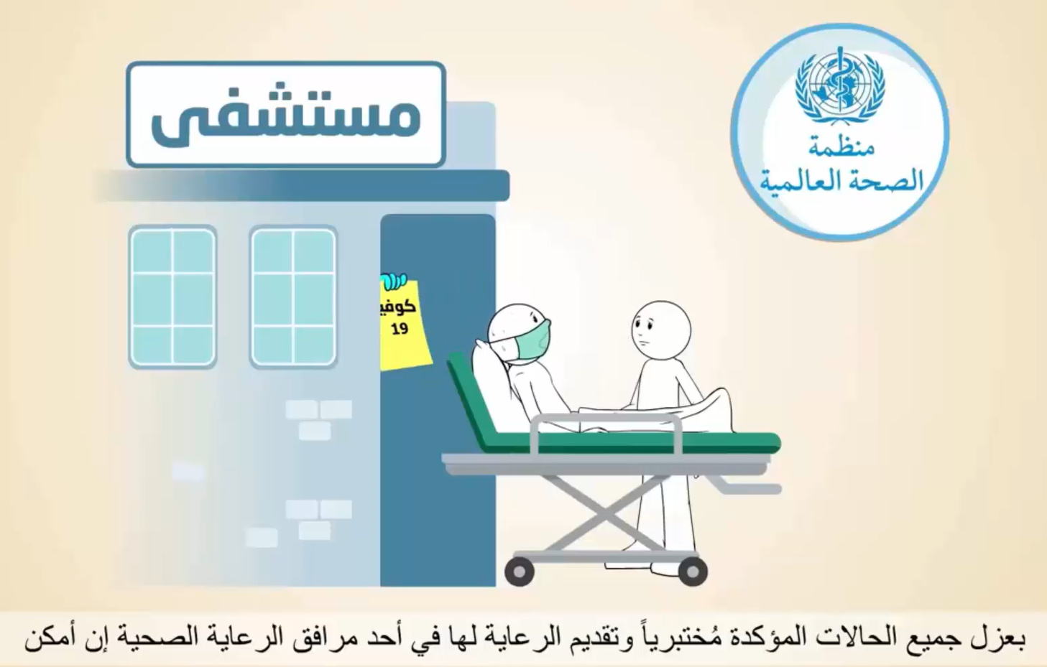

Slide 11
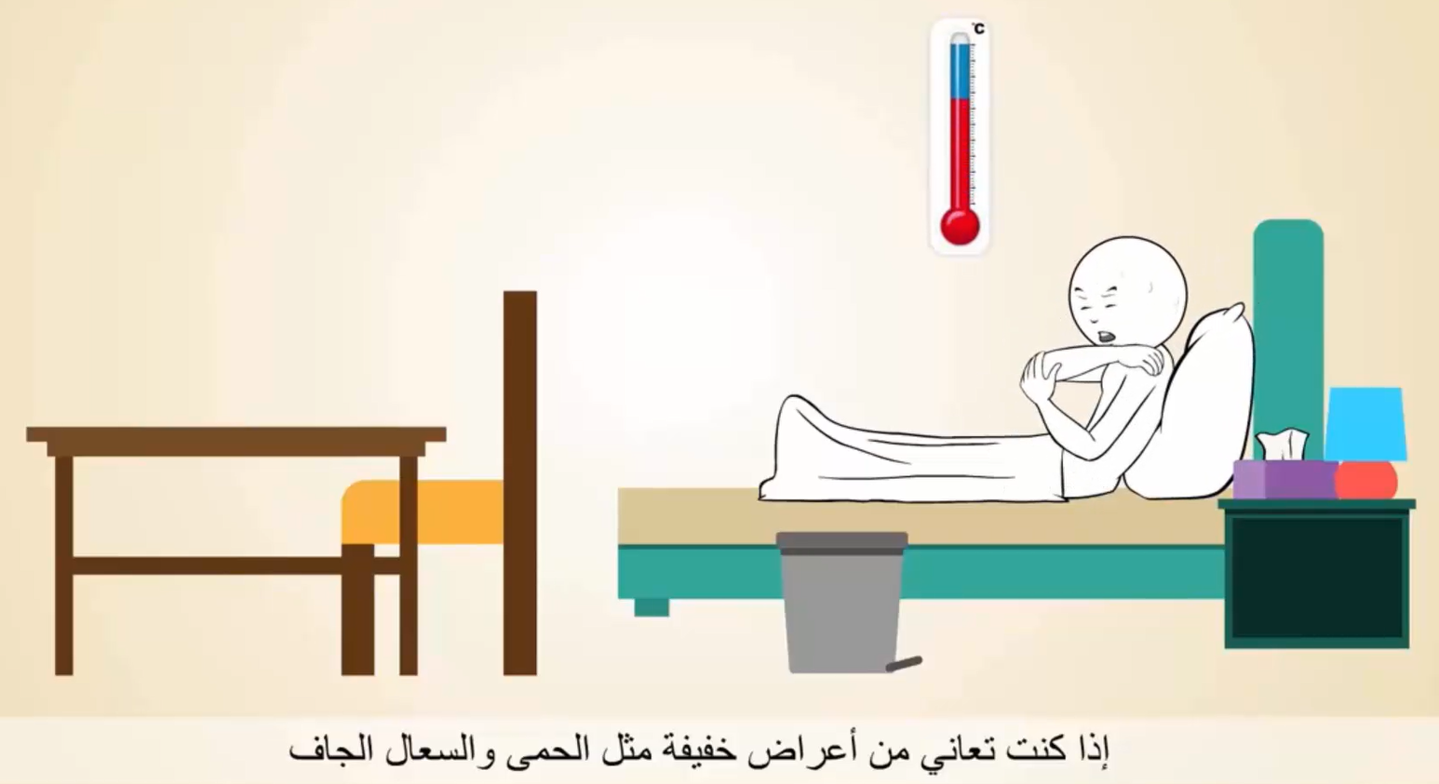

Slide 12
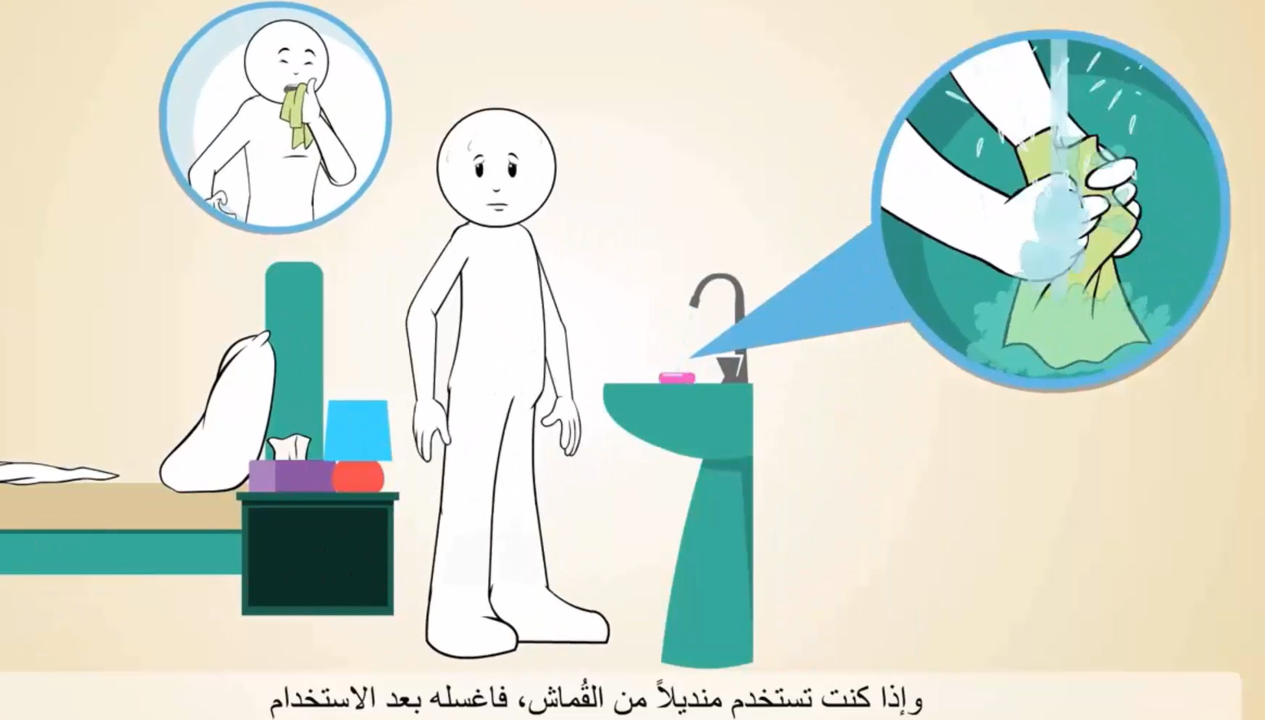

Slide 13
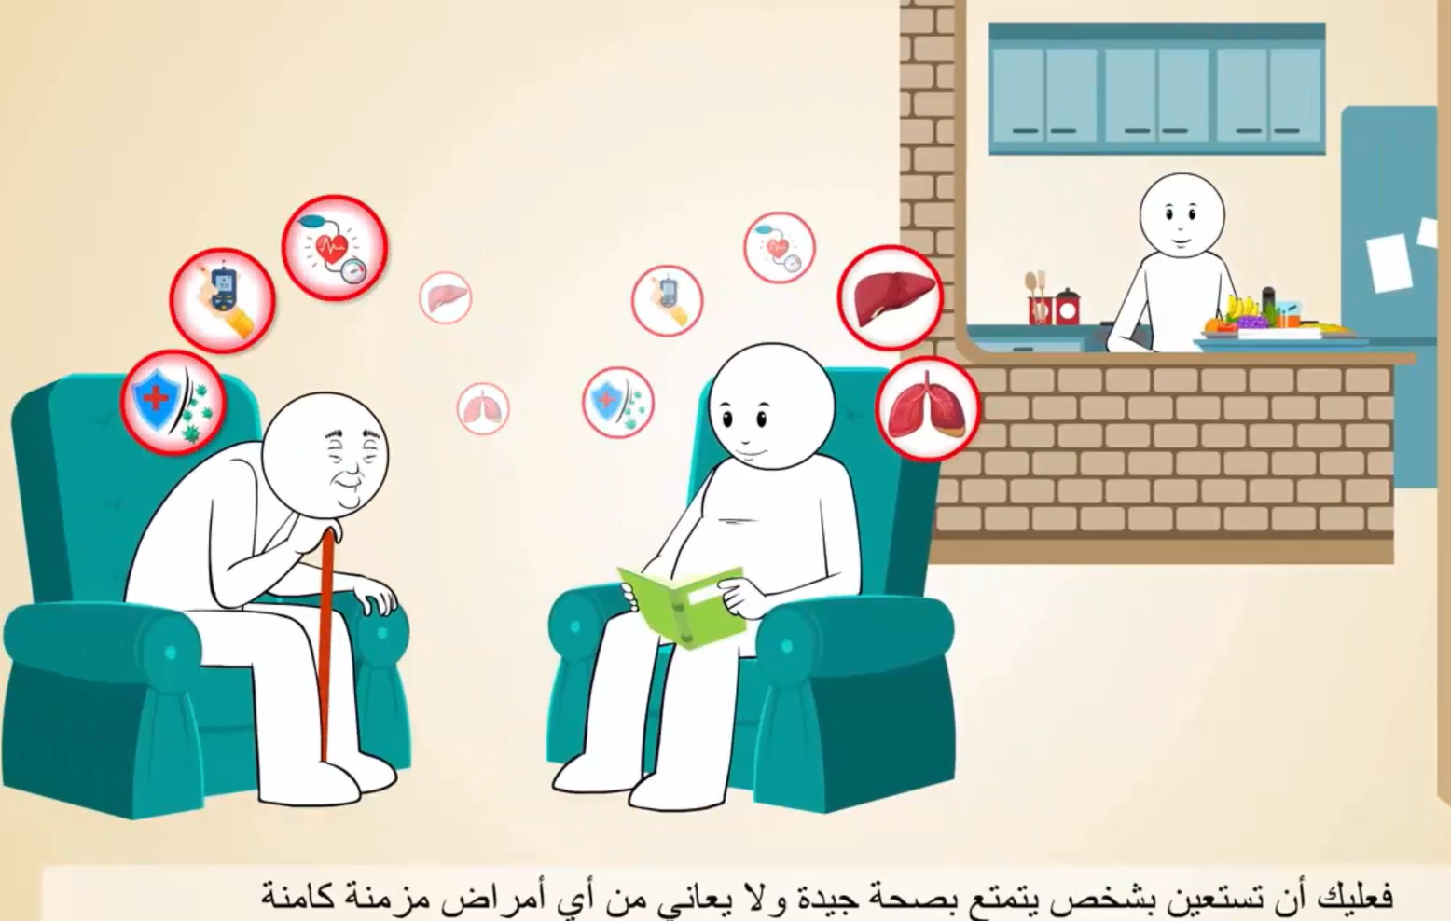

Slide 14
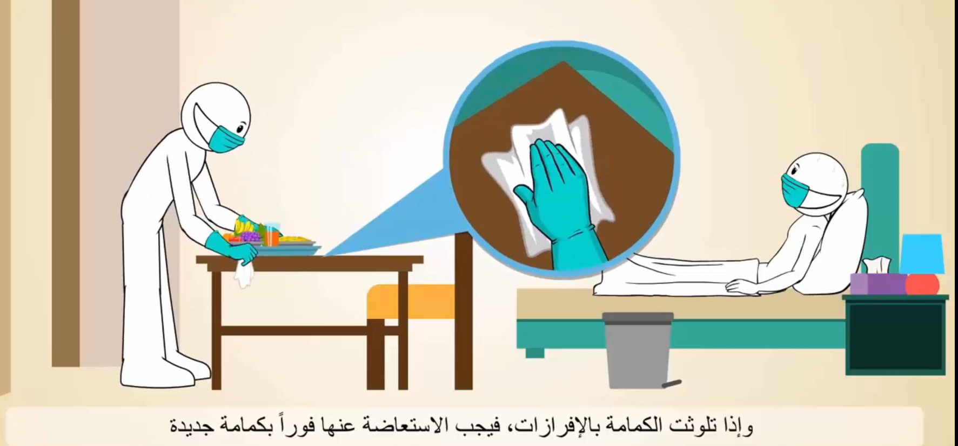

Slide 15
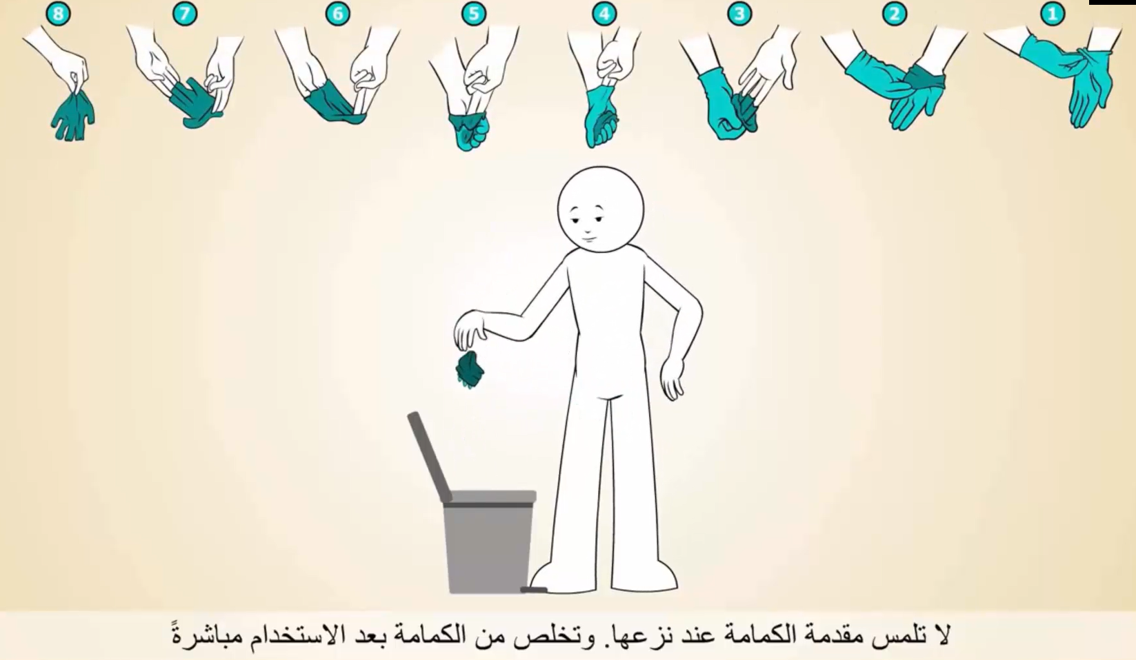

Slide 16
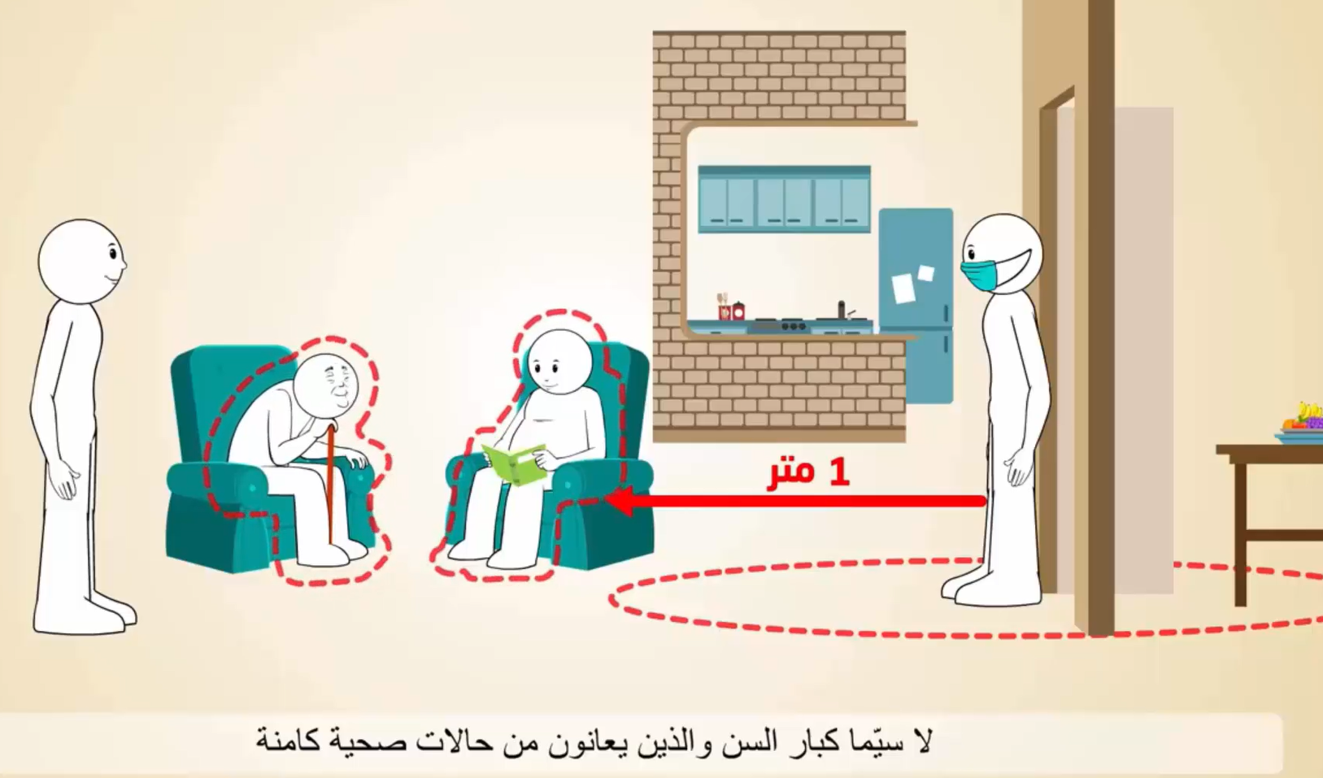

Slide 17
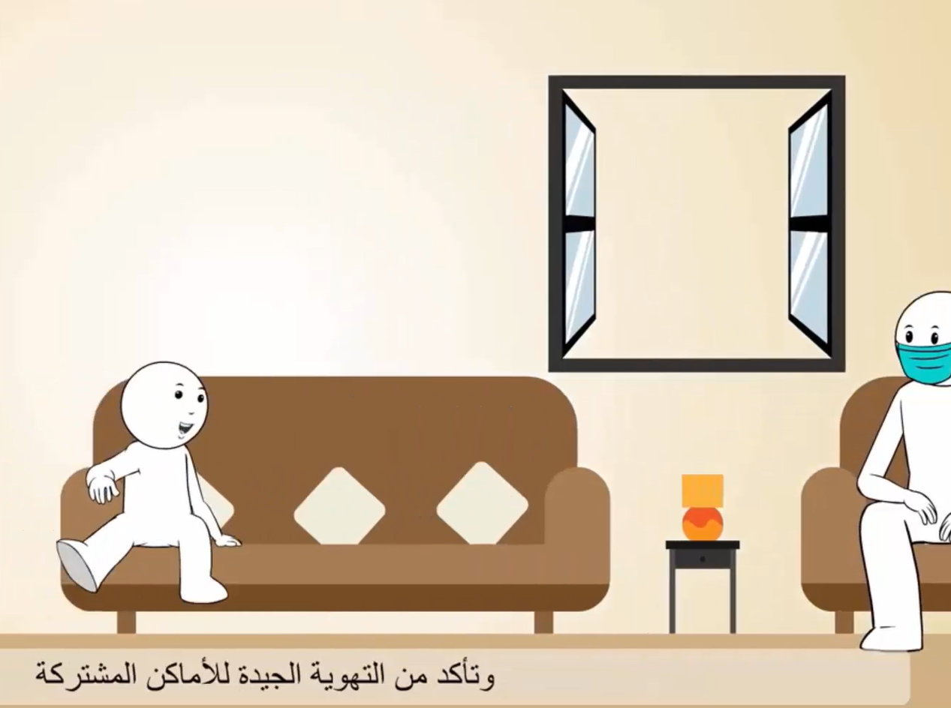

Slide 18
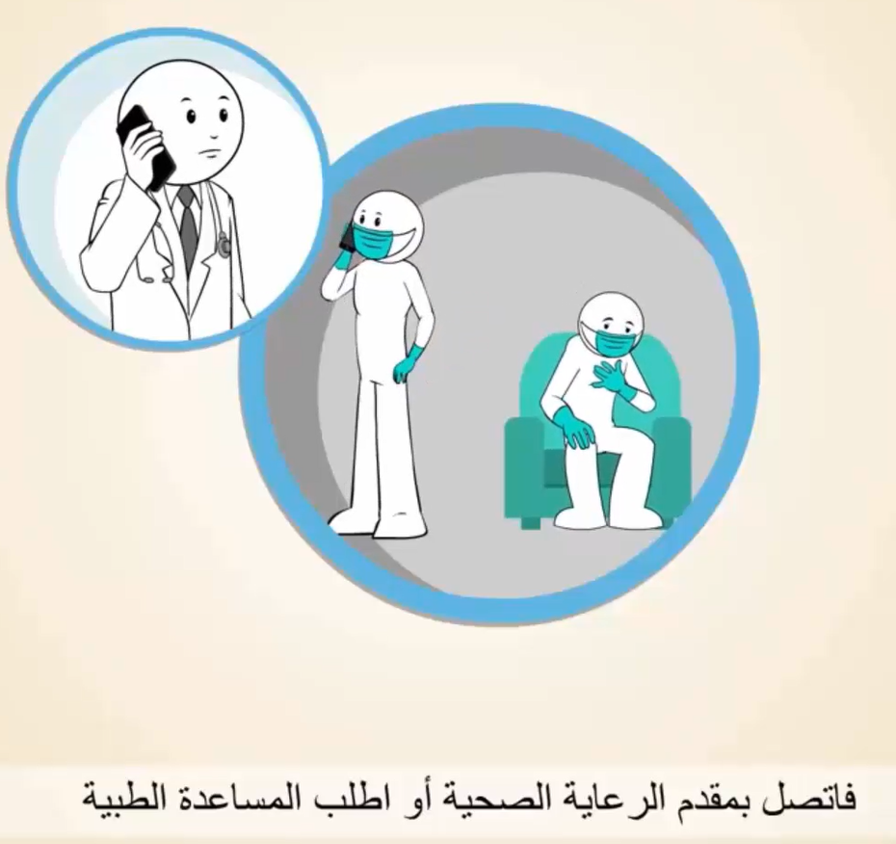

Slide 19


Slide 20
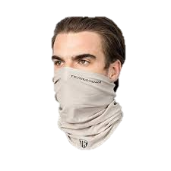
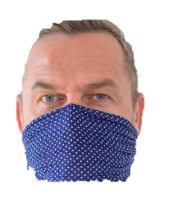
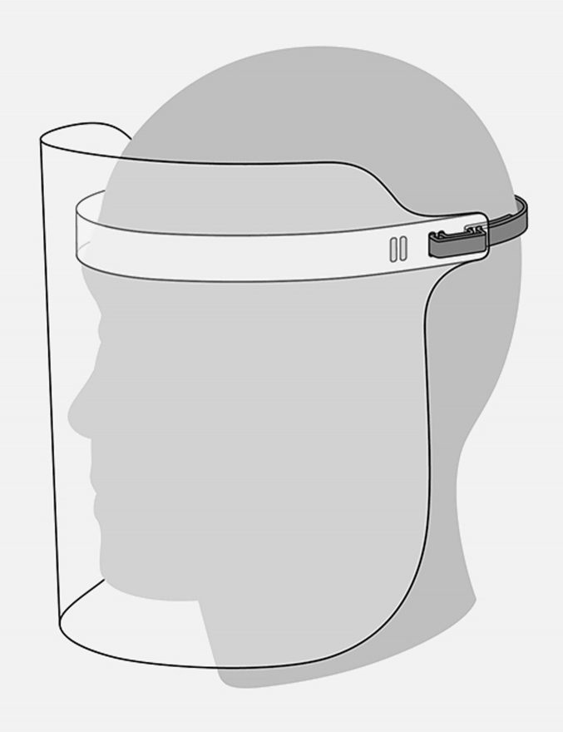
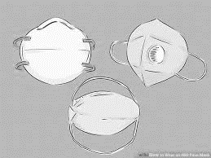
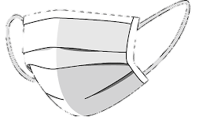
أقنعة الوجه
4. غطاء وجه من 3 طبقات
أو
وشاح سميك (مطوي مرتين)
تغطية الفم والأنف
3. درع الوجه
2. قناعان جراحيان (أحدهما فوق الآخر)
1. FFP2 (N95)
يحمي الوجه
لا يوجد ترشيح
ترشيح جيد
بمجرد إزالتها ، يجب التخلص منها
ترشيح ممتاز
مكلفة
صعب الشراء
ترشيح محدود
متاح بسهولة ورخيصة

Slide 21
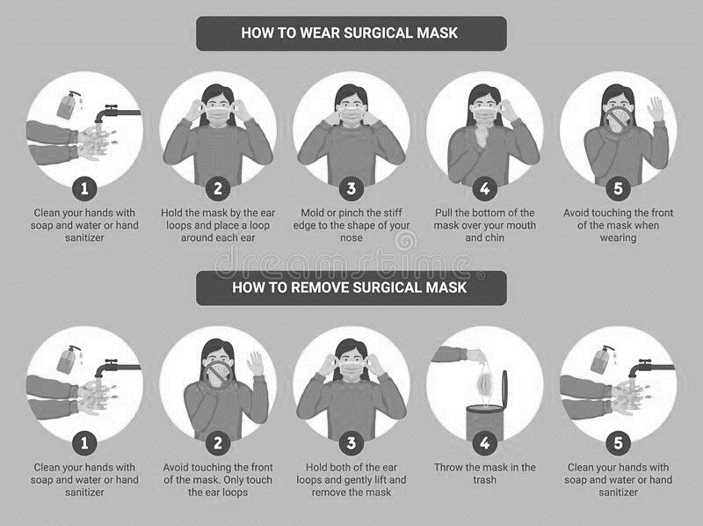
كيفية ارتداء القناع الجراحي
نظف يديك بالماء والصابون أو معقم اليدين
أمسك القناع من حلقات الأذن وضع حلقة حول كل أذن
شكل أو الضغط على الحافة الصلبة لشكل أنفك
اسحب الجزء السفلي من القناع على فمك وذقنك
تجنب لمس مقدمة القناع عند الارتداء
كيفية إزالة القناع الجراحي
نظف يديك بالماء والصابون أو معقم اليدين
تجنب لمس مقدمة القناع. المس فقط حلقات الأذن
أمسك كلتا حلقي الأذن وارفع القناع برفق وانزعه
ارمي القناع في سلة المهملات
نظف يديك بالماء والصابون أو معقم اليدين
Notes:
Provide a practical demonstration

Slide 22
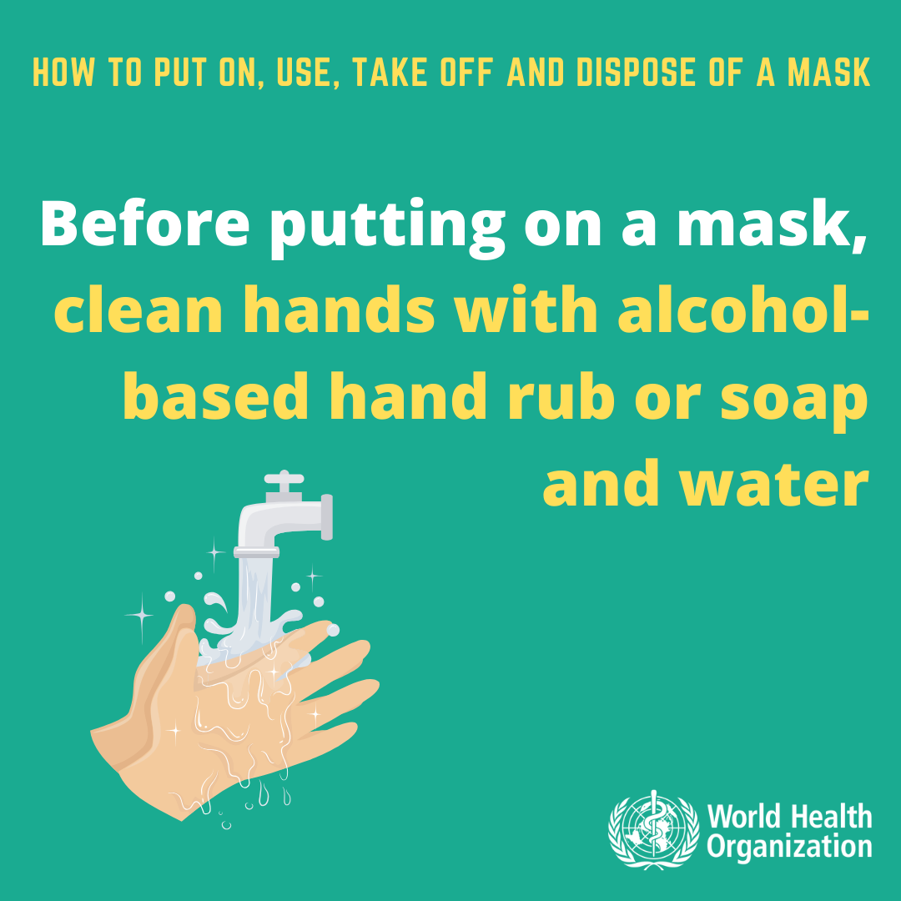
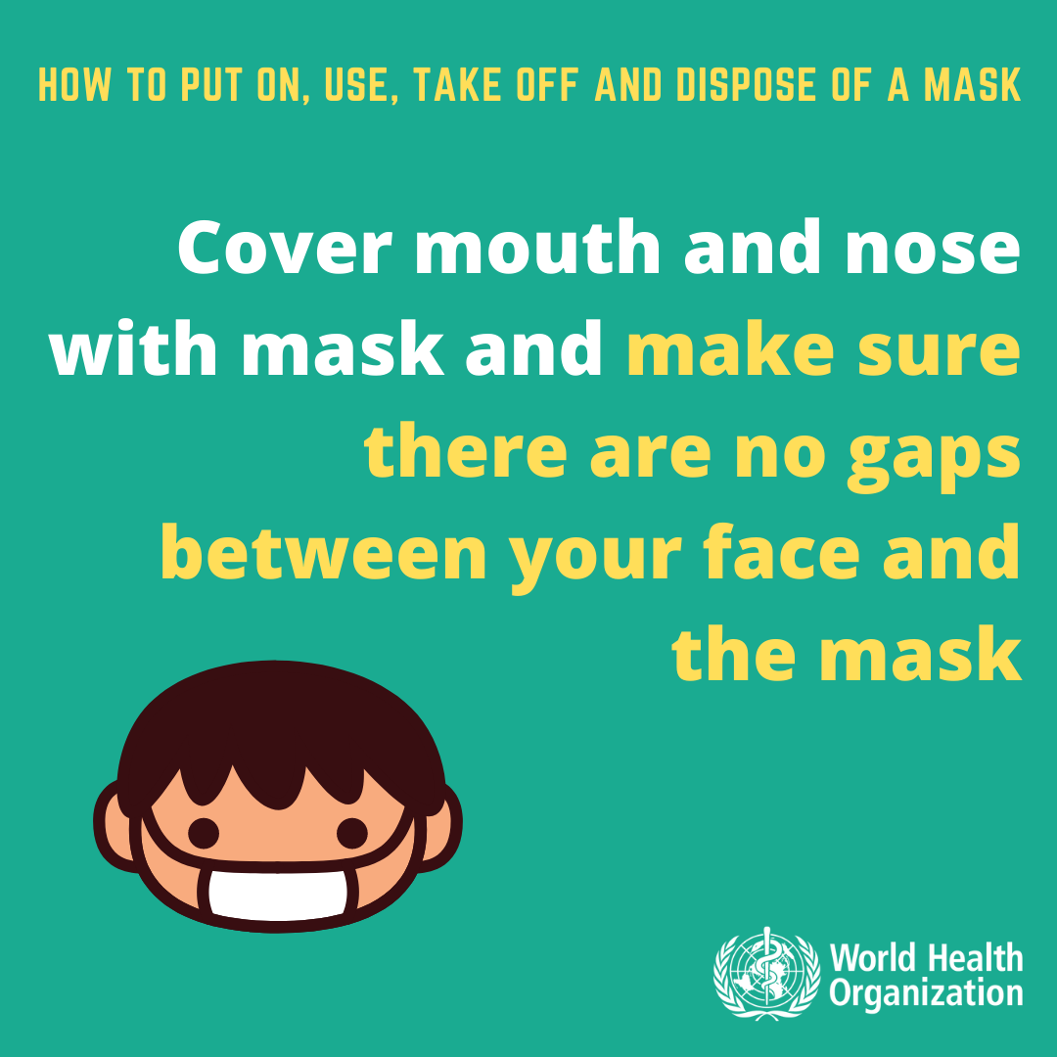
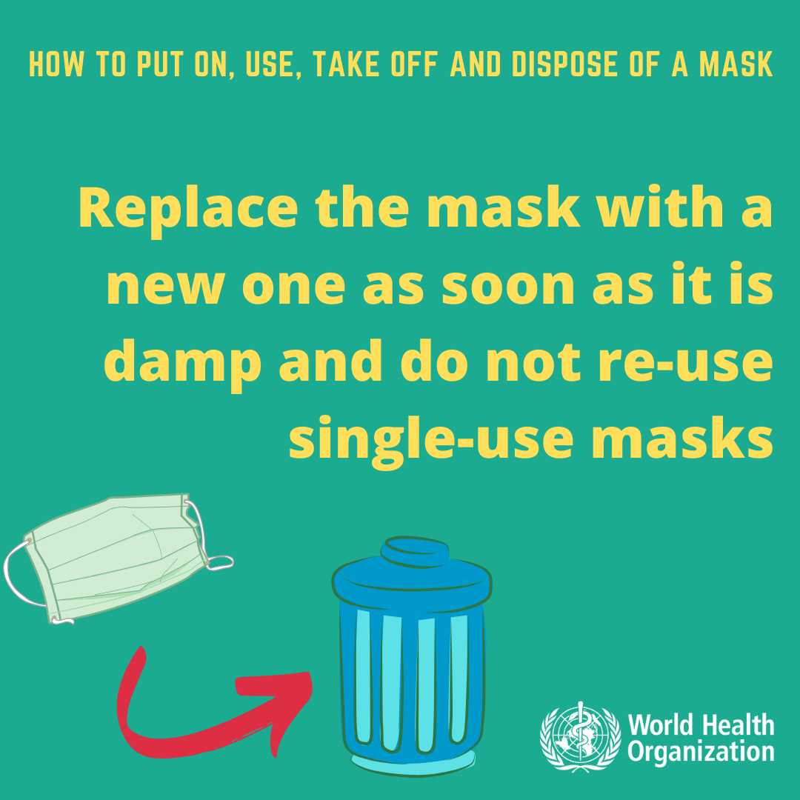
ممارسات الصحة والنظافة لمنع العدوى
كيفية ارتداء القناع واستخدامه وخلعه والتخلص منه
كيفية ارتداء القناع واستخدامه وخلعه والتخلص منه
كيفية ارتداء القناع واستخدامه وخلعه والتخلص منه
قبل وضع القناع ، نظف اليدين بفرك اليد بمادة كحولية أو الصابون والماء
قم بتغطية الفم والأنف بالقناع وتأكد من عدم وجود فجوات بين وجهك وقناعك
استبدل القناع بقناع جديد بمجرد أن يصبح رطبًا ولا تعيد استخدام الأقنعة ذات الاستخدام الفردي
يقلل استخدام معدات الوقاية الشخصية فقط من خطر التلوث

Slide 23
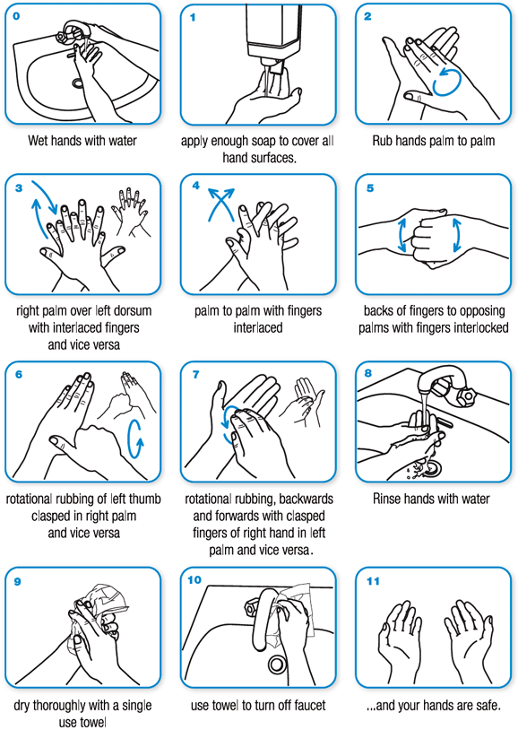

اغسل يديك بشكل متكرر
بلل اليدان بالماء
ضع كمية كافية من الصابون لتغطية كل سطح اليد
فرك راحة اليدين
راحة اليد اليمنى فوق الظهر الأيسر بأصابع متشابكة والعكس صحيح
الكف إلى الكف مع تشابك الأصابع
ظهور الأصابع في راحة اليد مع تشابك الأصابع
فرك الإبهام الأيسر بالتناوب في راحة اليد اليمنى والعكس صحيح
فرك دائري للخلف وللأمام بأصابع اليد اليمنى المشدودة في راحة اليد اليسرى والعكس صحيح
اشطف اليد بالماء
جفف جيدًا بمنشفة تستخدم مرة واحدة
استخدم منشفة لإغلاق الصنبور
ويديك بأمان
Notes:
Provide a practical demonstration – SLIDE ADDED ON JULY 13TH

Slide 24
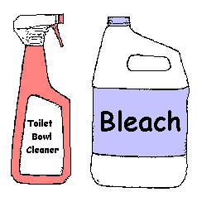

2. ثم تطهير
1. أولا تنظيف
تطهير بنسبة 0.1 ٪ من الماء المكلور (أي مبيض مخفف في الماء) ، أو 70 ٪ من المحلول المحتوي على الكحول / الإيثانول ، لقتل الجراثيم
ينظف بالماء والصابون ، ويليه الشطف والتجفيف - لإزالة الجراثيم من الأسطح. يجب تنظيف الأسطح قبل التطهير
مبيض
مبيض

Slide 25
كيفية تحضير 0،1 ٪ محلول الكلور المخفف في الماء
تتراوح تركيزات الكلور في المنتجات المتاحة تجارياً (المبيض المنزلي) بين 4٪ و 6٪.
لمعرفة أجزاء المنتج الذي أساسه الكلور للمزج في الماء للوصول إلى التركيز المطلوب ، الحساب هو ما يلي:
[٪ الكلور في هيبوكلوريت الصوديوم السائل \٪ الكلور المطلوب] - 1 =
إجمالي أجزاء الماء لكل جزء من هيبوكلوريت الصوديوم.
بالنسبة إلى 0.1٪ من المحلول المخفف بالكلور ، يجب خلط 49 جزءًا من الماء لكل جزء من هيبوكلوريت الصوديوم (أو ما يقرب من 100 جزء من جزأين من 5٪ من مادة التبييض المركزة)
مبيض
مبيض
https://apps.who.int/iris/bitstream/handle/10665/332096/WHO-2019-nCoV-Disinfection-2020.1-eng.pdf?sequence=1&isAllowed=y (الإنجليزية)
https://apps.who.int/iris/bitstream/handle/10665/332096/WHO-2019-nCoV-Disinfection-2020.1-ara.pdf?sequence=12&isAllowed=y (عربي)

Slide 26
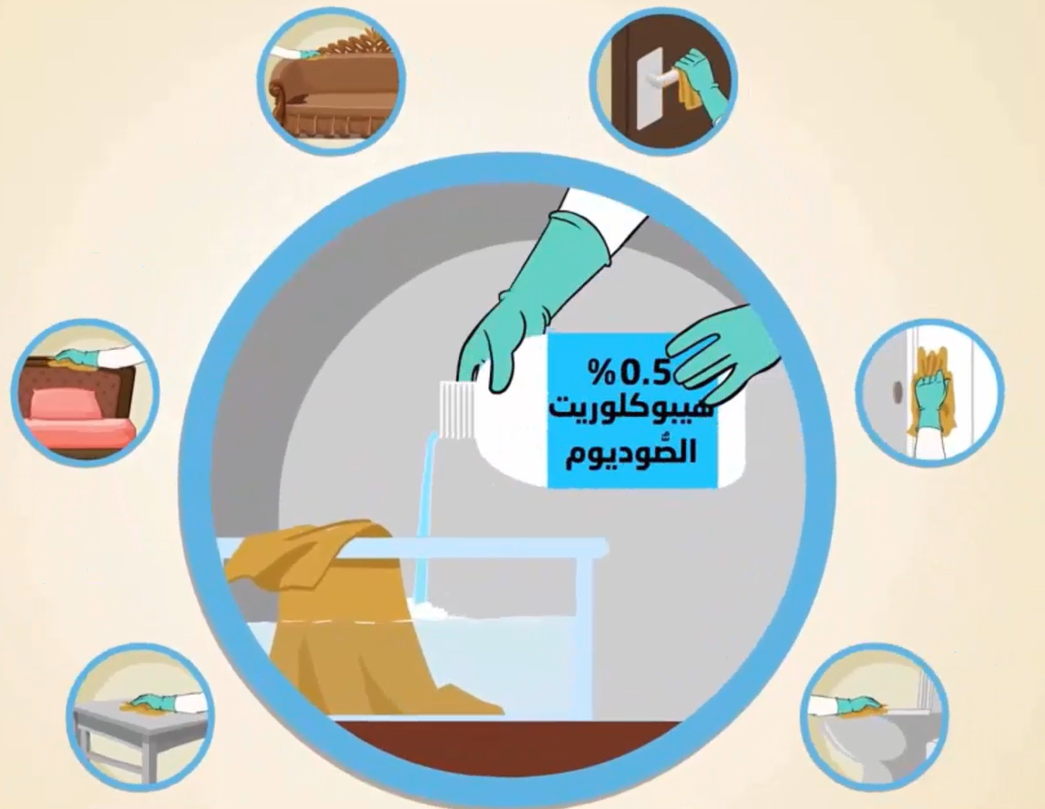
تطهير الأسطح والأشياء بانتظام
أدوات مشتركة
مقابض الباب
لوحات دفع
الدرابزين
الحمامات بما في ذلك الصنبور
مراحيض / أحواض
طاولات / كراسي
الهواتف
الأشياء الأخرى التي يتم لمسها بشكل متكرر

Slide 27
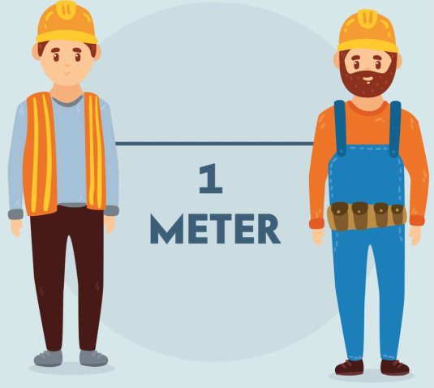
احرص دائمًا على إبقاء على الأقل
مسافة 1 متر
(أو خطوة كبيرة)
مع الآخرين
متر

Slide 28


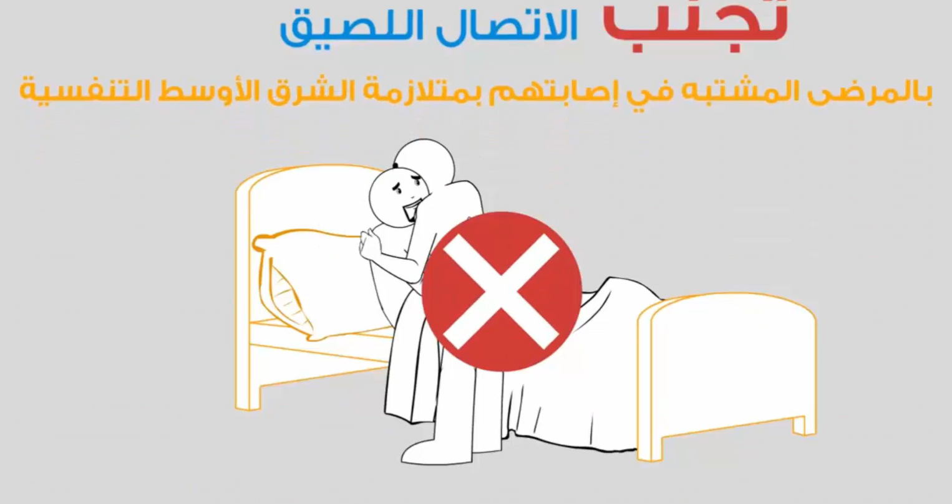
لا تعانق!
يمكن للكلمات أن تكون أقوى لإثبات القرب من أولئك الذين نهتم بهم
ولكننا لن نلمسهم!

Slide 29
الإجراءات الإدارية والتنظيمية في مواقع البناء

Slide 30
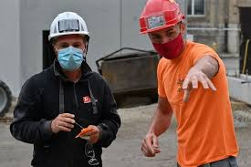

إذا لم تتمكن من الحفاظ على مسافة متر واحد:
قناع الوجه أو غطاء الوجه
يجب أن ترتديه للدخول
يقلل استخدام معدات الحماية الشخصية فقط من خطر التلوث

Slide 31
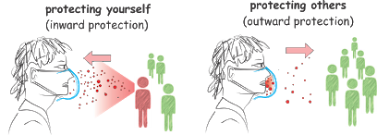
استخدام معدات الوقاية الشخصية للوجه
أحمي نفسك
أحمي الأخرين
يقلل استخدام معدات الحماية الشخصية فقط من خطر التلوث

Slide 32
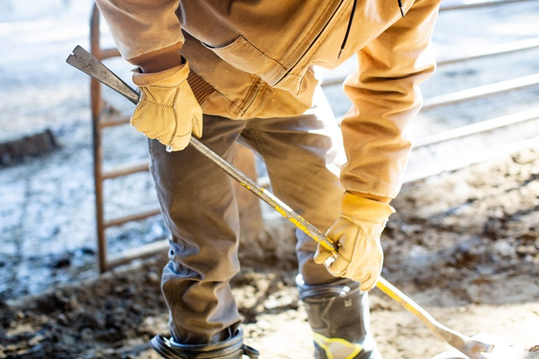
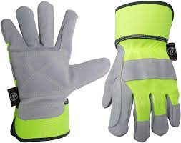
معدات الحماية الشخصية لليدين
  اغسل يديك بشكل متكرر
استخدم القفازات المناسبة لطبيعة الأعمال
قد تعطي القفازات إحساسًا زائفًا بالأمان
يقلل استخدام معدات الحماية الشخصية فقط من خطر التلوث

Slide 33
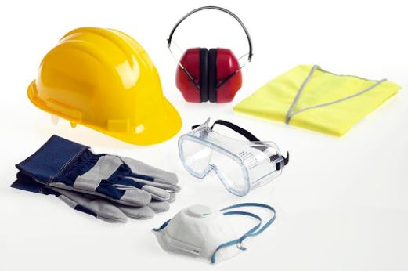
معدات الحماية الشخصية لليدين والوجه
  استخدم معدات الوقاية الشخصية الخاصة بك أثناء العمل
يقلل استخدام معدات الحماية الشخصية فقط من خطر التلوث

Slide 34


استخدم أدوات فردية!
إذا لم يكن ذلك ممكنًا ، فقم بالتطهير بعد كل استخدام
تعليمات الأمان
قم بتنظيف وتعقيم الأدوات المشتركة قبل وبعد كل استخدام

Slide 35
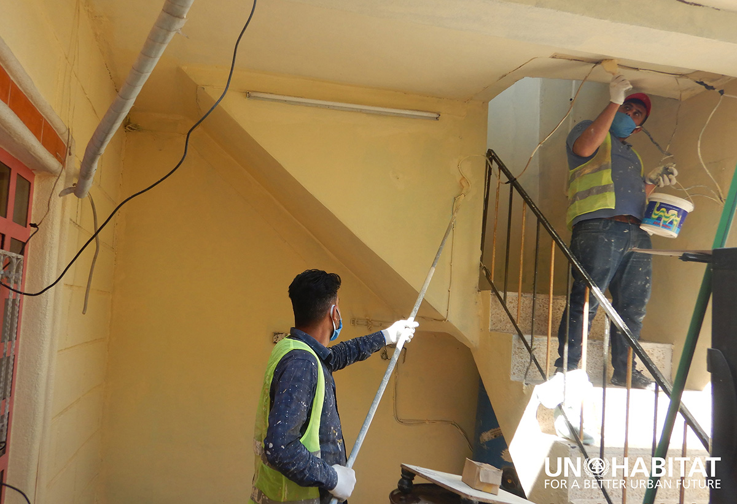
خطط لجميع الأعمال لتقليل الاتصال بين العمال
يجب أن تكون الأنشطة متعددة الأشخاص محدودة حيثما كان ذلك ممكنًا ومناسبًا (مثل أنشطة الرفع)
زيادة التهوية في الأماكن المغلقة حيث يعمل أكثر من شخص واحد ، قم بتركيب مروحة بسيطة ونظام أنابيب عادم
لا تلمس أي شيء في الموقع ليس ضروريًا تمامًا للأعمال
في موقع العمل
استؤنفت أعمال البناء في مشروع موئل الأمم المتحدة لإعادة تأهيل المنازل المتضررة من الحرب في الموصل في شمال العراق مع تدابير الحماية من كوفيد-19

Slide 36
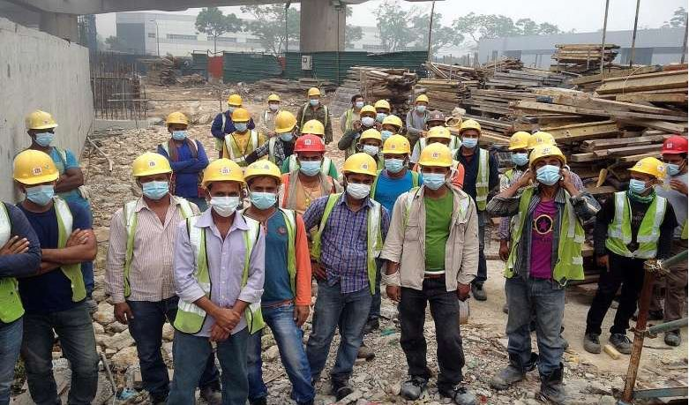
إجراءات التحكم في الوصول - إدارة نوبات العمل والوصول
تجنب التجمعات الكبيرة أثناء الوصول / الخروج من موقع العمل
تجنب ارتفاع معدل دوران الموظفين
الحد من وجود المقاولين (الفرعيين) والموردين والزوار والمستفيدين
احتفظ بسجل حضور / سجل زائر في موقع العمل يوقعه أي شخص عند الدخول / الخروج (لتسهيل تتبع جهات الاتصال إذا لزم الأمر)

Slide 37
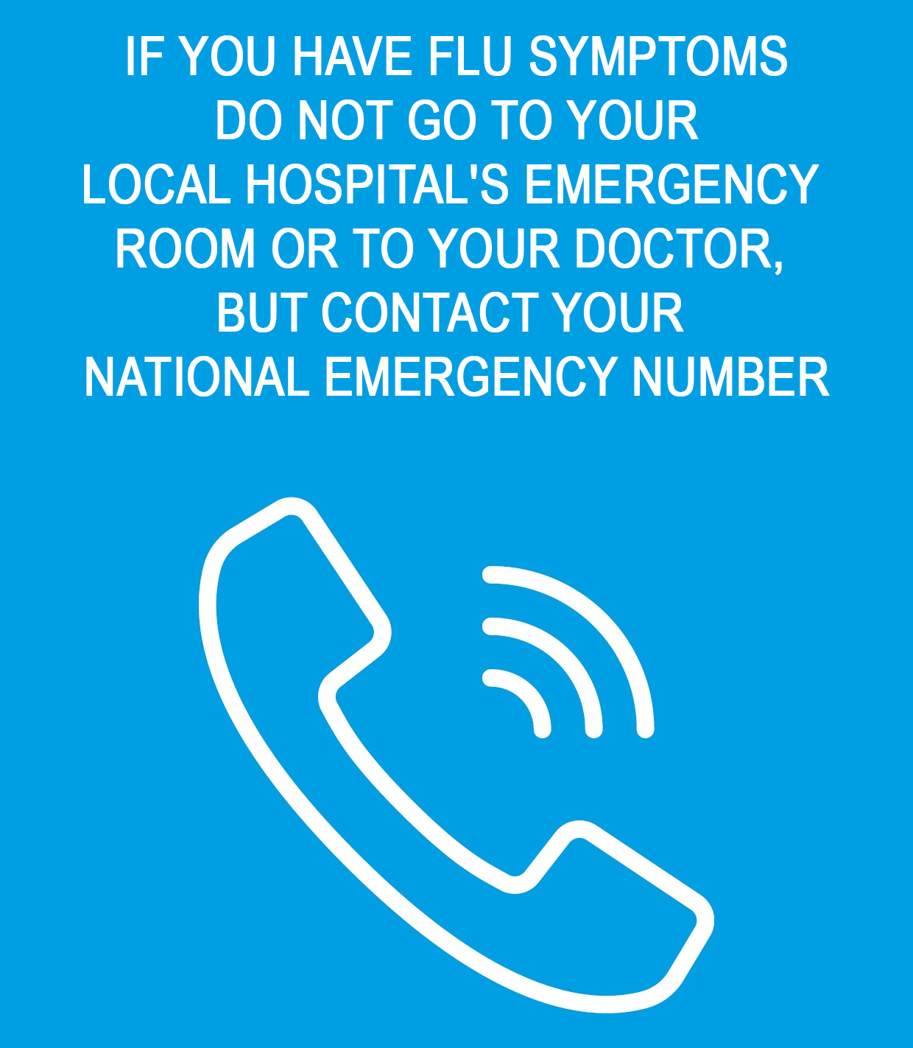
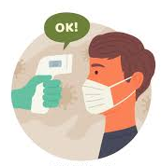
إذا كنت تعاني من أعراض الإنفلونزا
فلا تذهب إلى غرفة الطوارئ في المستشفى المحلي أو إلى طبيبك
ولكن اتصل برقم الطوارئ الوطني
123 حكومة العراق
122 اقليم كردستان العراق
يجب على الجميع أن يقدموا لمدير السلامة من كوفيد-19 شهادة ذاتية لفظية يومية بأنهم في حالة مادية لمواصلة العمل
قد يتم تنفيذ تدابير التحقق من درجة الحرارة - يرجى الالتزام بها

Slide 38
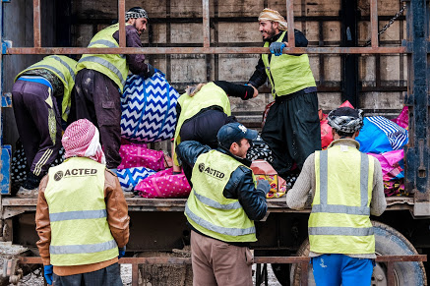
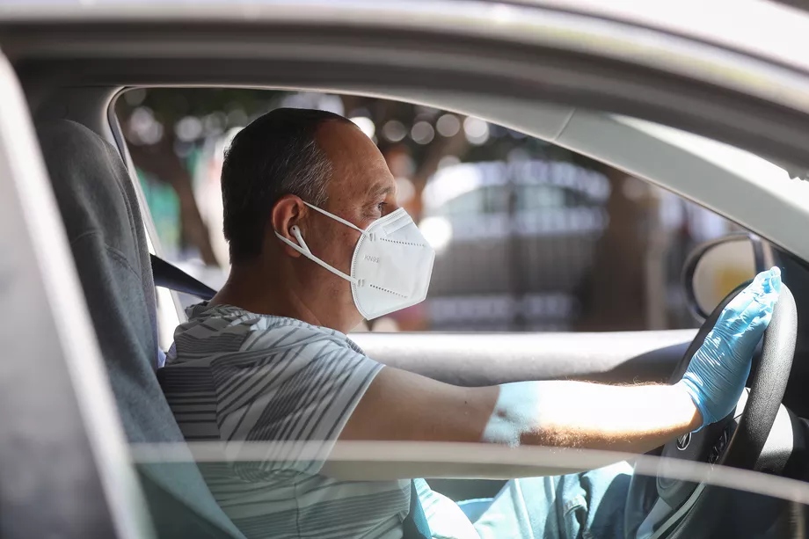
قبل
السفر من / إلى موقع العمل
شارك السيارة مع نفس العمال
ارتدِ الأقنعة
يجب ألا يتجاوز الحد الأقصى لعدد الأشخاص عدد المقاعد
الآن

Slide 39


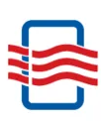

النظافة الشخصية والبيئية
رجــــاء
حافظ على
نظافة منطقة عملك
تنظيف وتطهير الأسطح بانتظام
لا تلمس أي شيء
غير ضروري لعملك
حافظ على تهوية
المكان جيدًا

Slide 40
النظافة الشخصية والبيئية في موقع البناء
أثناء فترات الراحة
حافظ على التباعد الجسدي دائمًا
يوصى بإحضار الطعام والماء من المنزل
لا تقاسم المياه / زجاجة المشروبات / الكأس
نظف بعد نفسك في فترات الراحة. استخدم الماء والمنظفات لتنظيف الطاولات والكراسي ، وعقمها إذا لزم الأمر
مرافق الحمام
في حالة عدم وجود مرحاض للاستخدام الحصري للعمال ، بعد كل استخدام ، يجب على كل عامل / مستخدم ضمان تنظيف جميع الأسطح التي تم لمسها بالمنظفات و / أو المطهرات
ادارة النفايات الصلبة
استخدم دائمًا سلة المهملات - لا تترك أي قمامة في الموقع (خاصة معدات الحماية الشخصية المستخدمة)

Slide 41
تدابير تنظيمية أخرى

Slide 42


قواعد زيارة صارمة في مكانها الصحيح
لا
تجمع
أو ازدحام
جميع الزوار:
يجب أن يوافق عليها مدير السلامة كوفيد-19
يجب الالتزام بإجراءات السلامة المطبقة في موقع البناء
لا يمكن الدخول إذا كان لديهم أي أعراض كوفيد-19 أو تاريخ السفر أو كان لديهم اتصال مع حالة إيجابية
فيروس كورونا
كوفيد - 19
ممنوع الدخول
غير المصرح به

Slide 43
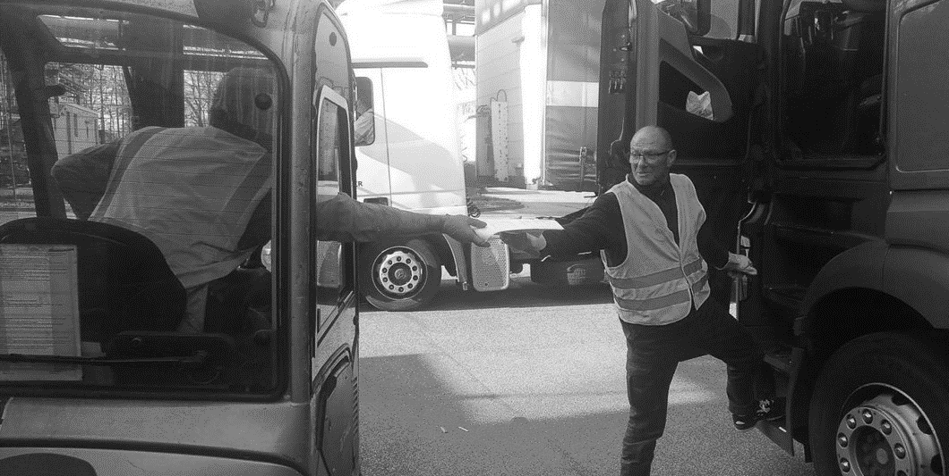
قواعد زيارة صارمة في مكانها الصحيح
قواعد تسليم المواد
يفضل أن يظل السائقون في سياراتهم أو بالقرب من مركبتهم للإشراف على التفريغ
إذا كان لا مفر منه ، يمكن للسائقين تفريغ الشاحنة مع الحفاظ دائمًا على مسافة متر واحد على الأقل من الآخرين
يجب على السائقين غسل أيديهم قبل وبعد تفريغ البضائع والمواد
فيروس كورونا
كوفيد - 19
ممنوع الدخول
غير المصرح به

Slide 44
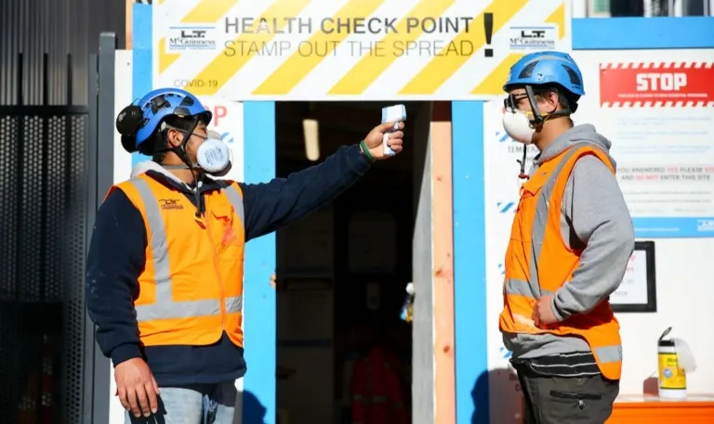
إجراءات التحكم في الوصول
فحص درجة الحرارة
عند مدخل الموقع:
اختياري

Slide 45


مدير السلامة كوفيد-19
يضمن الالتزام بالبروتوكول من خلال
قوائم المراجعة
لأي سؤال ، اسأل هذا الشخص

Slide 46
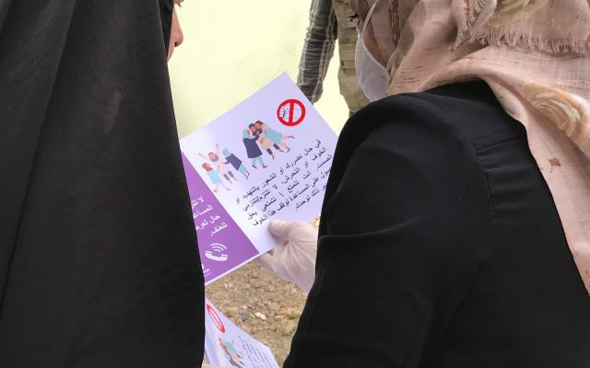

إعلام المستفيدين والعاملين بحقوقهم ومسؤولياتهم
ينسق وينظم الوصول
يخطر مديرية الصحة إذا لزم الأمر
ينتج تقارير منتظمة
إذا لزم الأمر يطبق إجراءات تأديبية

Slide 47

التفاعل مع المستفيدين
آليات المساءلة والشكوى يجب طباعتها ومشاركتها مع المستفيدين قبل بدء الأعمال ، بما في ذلك تفاصيل الاتصال بمدير السلامة وشريك المأوى ومركز المعلومات العراقي

